Slide 1
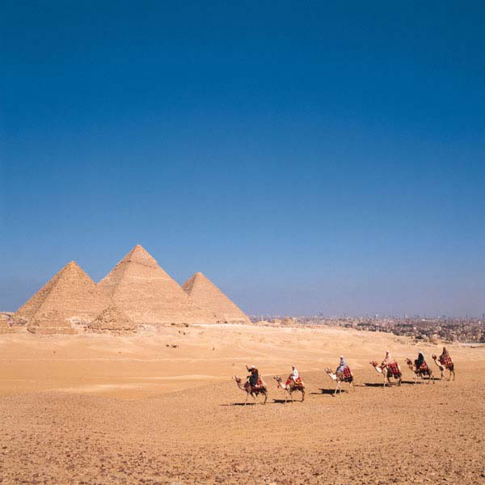
28 彩色的非洲
潮州枫溪瓷都实验小学
执教者： 蔡少燕

Slide 2
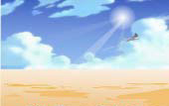
观看及阅读任务：
A．图文对照，注意生字和新词。
B．游历了彩色的非洲，你有什么感受？
哪几句表达作者的真切感受？
C．课文分成几个方面来写？

Slide 3
二个感叹句：
1、非洲真是一个色彩斑斓的世界啊！
2、啊，非洲，好一个多姿多彩的世 界！

Slide 4
小组讨论：“非洲真是一个色彩斑斓的世界！”表
现在哪些方面？ 非洲真是一个色彩斑斓的世界！ 那里的（ ）是彩色的， 那里的（ ）是彩色的， 那里的（ ）是彩色的， 那里的（ ）是彩色的， 那里的（ ）是彩色的。 啊，非洲，好一个多姿多彩的世界！

Slide 5
根据课文内容填写有关色彩的词：
（ ）的世界 （ ）的非洲人 （ ）的阳光
（ ）的天 （ ）的海 （ ）的花
（ ）的玉杯 （ ）的巨蟒 （ ）的斑马
（ ）的蝴蝶 （ ）的大花布 （ ）的衣服
（ ）的血 （ ）的木薯 （ ）的香蕉
（ ）的芒果 （ ）的水果沙拉 （ ）的旋律

Slide 6
你最喜欢哪一个自然段的描述？你认为其中哪些语句写得好，为什么？你读了有什么感受？
请同学们选择最吸引你的一段文字细读，品一品，划一划，在感受最深的地方做上批注。

Slide 7
芒果树开的是星星点点的白花，仙人树开的是金灿灿的黄花，玉兰树高擎着白色或白里透青的玉杯，火炬树绽开的花朵比绿叶还多，一棵似一团火，一排是一片霞。

Slide 8
非 洲 动 物

Slide 9
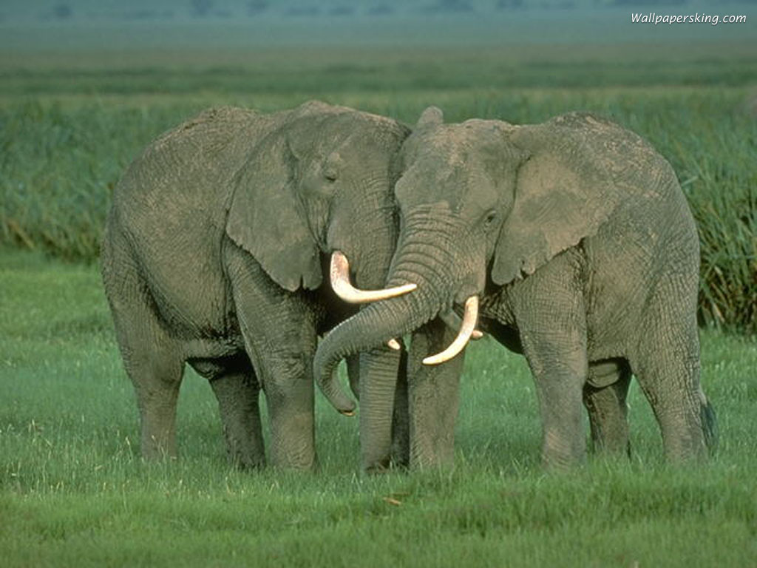
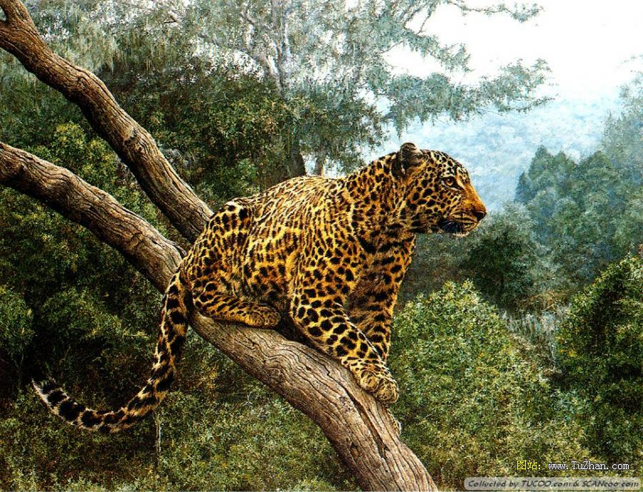
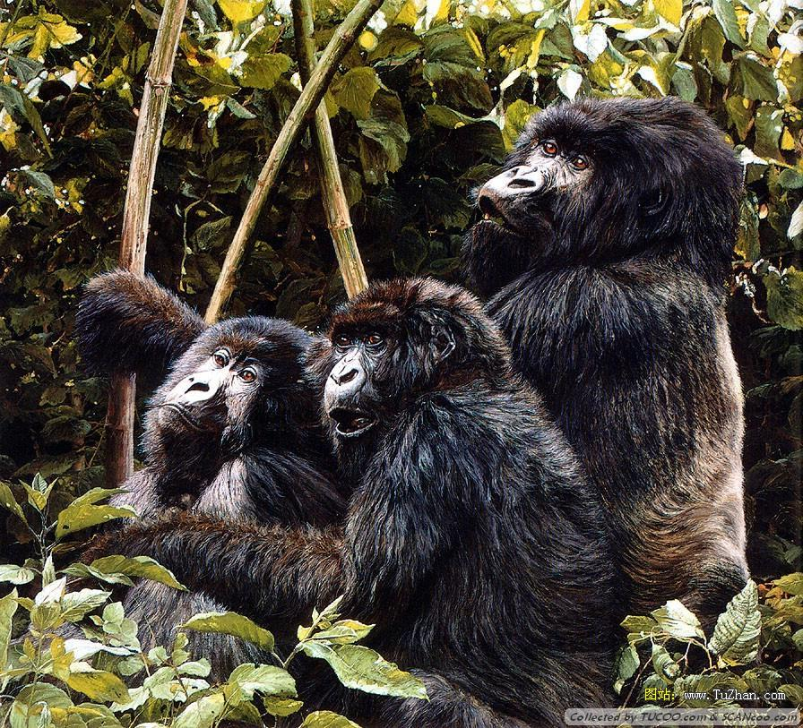
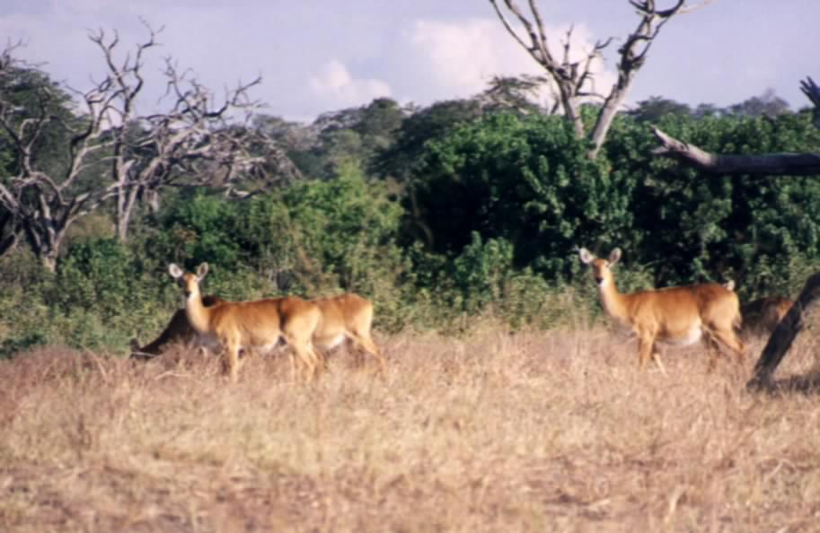
非洲大象
非洲豹
非洲猩猩
非洲羚羊

Slide 10
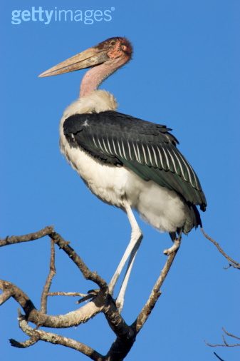
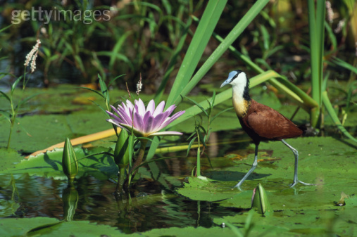
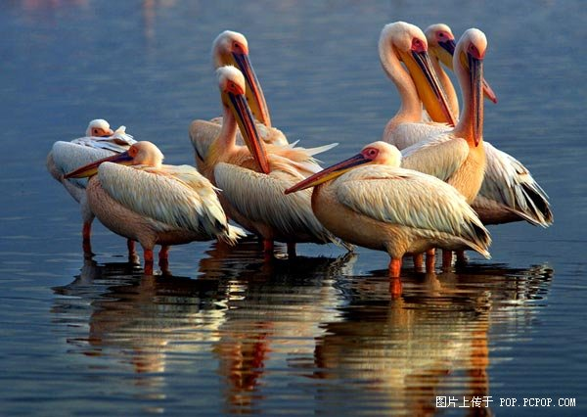
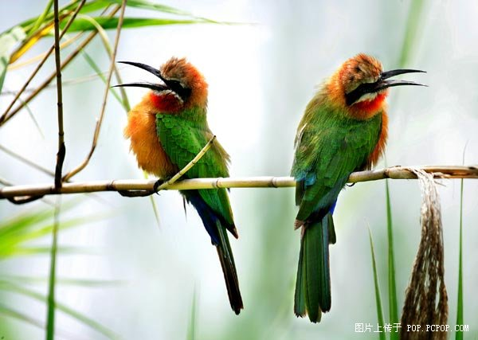

Slide 11
其颜色不仅有赤橙黄绿青蓝紫，而且在不断地
变幻着，交织着，渗透着，辉映着，令你目不暇
接，不住地发出赞叹。

Slide 12
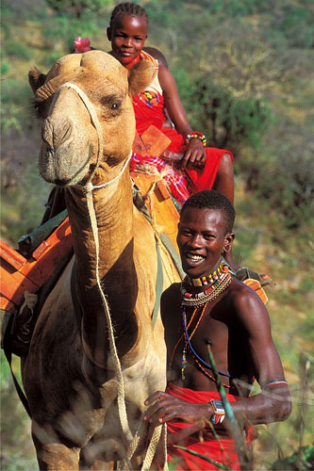
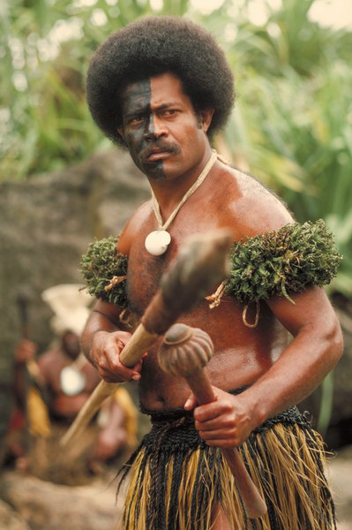
返回

Slide 13
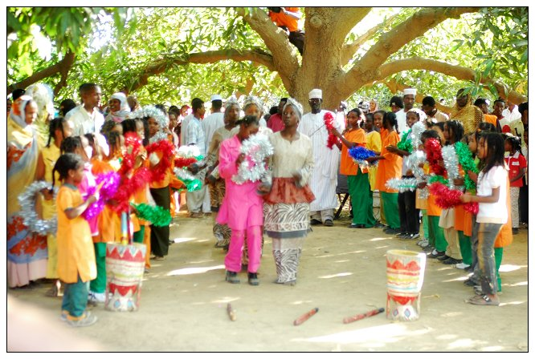
芒果树下的热情曼妙之舞

Slide 14
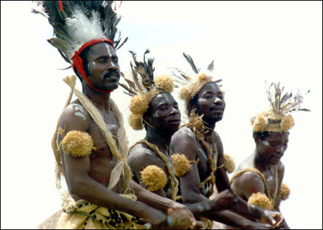
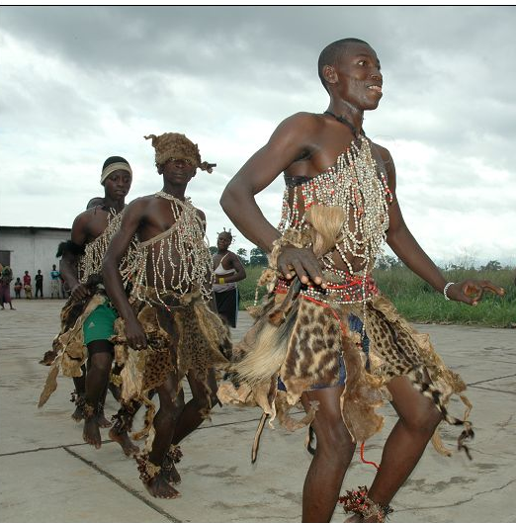
一起跳吧！

Slide 15
 | 舞曲，流行音乐，爵士乐，摇滚，RAP,蓝调——我们所熟悉的现代音乐流派大都含有非洲的基因 。从中可以轻易地辨别出来自那片被称为‘人类摇篮’的大陆的影响。正如一个黑人演员曾经说过的“你们演奏音乐，而我们就是音乐。” 这里展示的是来自非洲的原声碟：最流行的乐队，最走红的歌手，最现代的和最传统的。请和我们一起，屏息倾听神秘狂野之声。

Slide 16
非洲是一方热土，他古朴、自然、美丽；他吸引了世界人的目光，他更呼唤人们对和平的心态对待这片淳朴的土地；非洲人正渴望你伸出友谊之手，共同保护这片奇异的土地。
推荐书籍：《非洲地理杂志》、《非洲之旅》

Slide 17
作 业：
1.小练笔：请你当一回导游，用总分总的结构，写一段话，介绍非洲。可以是整体的，也可以是某一个方面的。
2.制作有关非洲风情与文化的手抄报。

